Slide 1
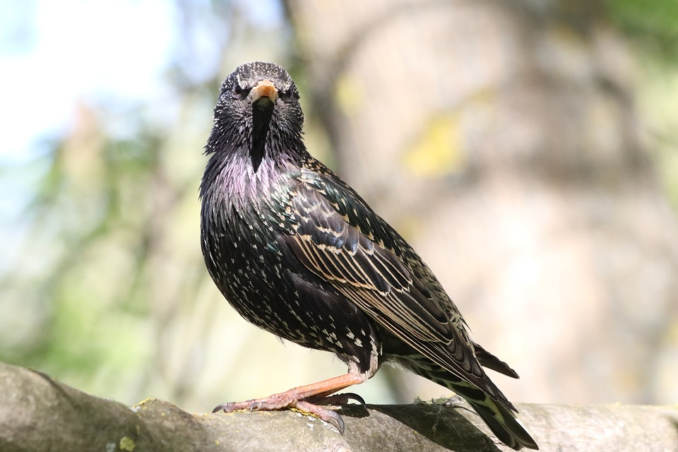
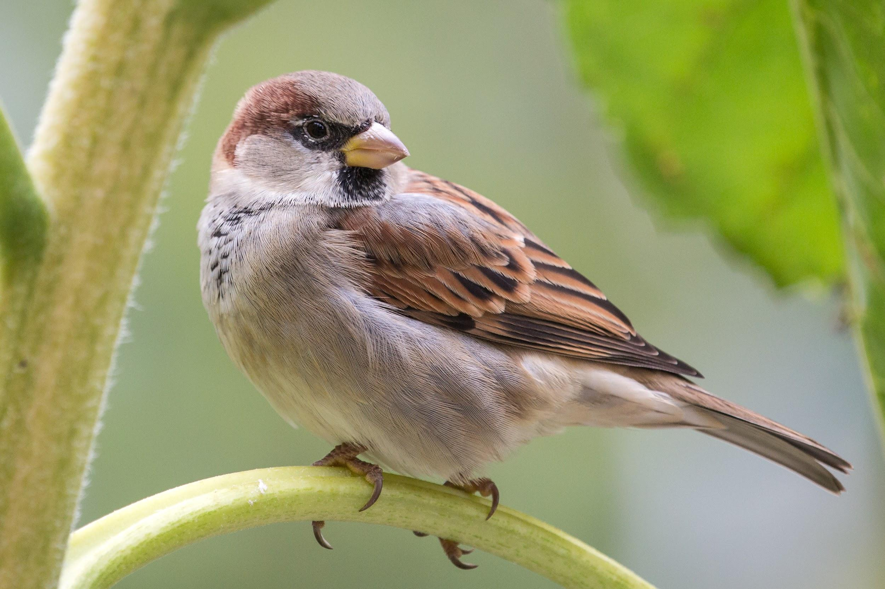
Информационный проект
Птицы
подготовительная группа
Воспитатель :
Свечко Наталья Алексеевна

Slide 2
Цель проекта: формирование у детей представления о птицах как живых существах, живущих на Земле, их значения для окружающей природы.
Задачи:
Для детей:
- формировать представления детей о птицах;
- развивать познавательный интерес и любознательность;
- развивать связную речь детей, обобщать и уточнять словарь детей по теме.
Для родителей:
1. Показать родителям значимость взаимодействия с ребенком.
2. Привлечь родителей к совместной деятельности по поиску информации о птицах.

Slide 3
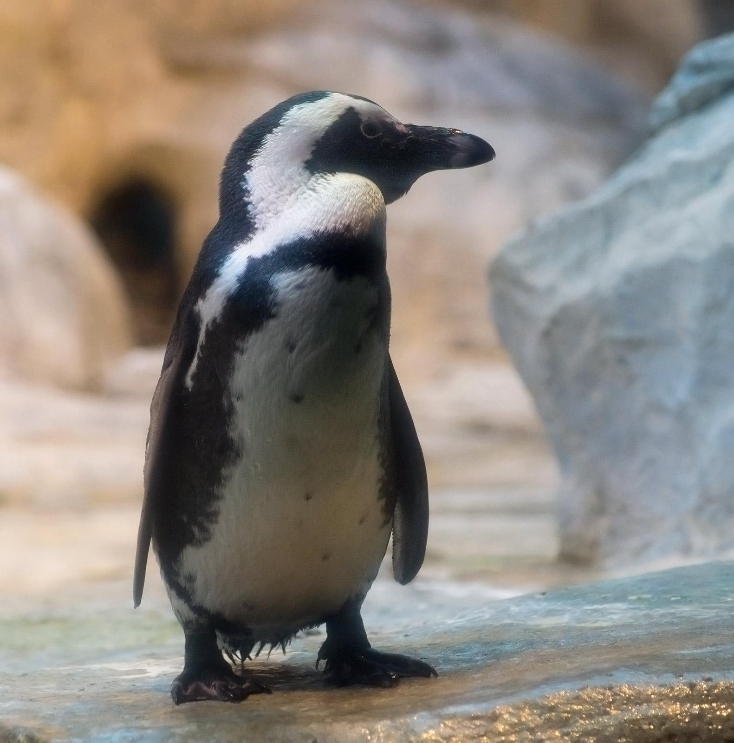
Наталья Алексеевна
Пингвин.
Все пингвины умеют плавать и превосходно ныряют, а вот летать совершенно не могут. У пингвина обтекаемая форма тела. Тело пингвина довольно упитанное, чуть сжатое с боков и покрыто перьями. Не слишком крупная голова находится на подвижной, гибкой и довольно короткой шее. Клюв пингвина сильный и очень острый.Крылья пингвина в результате эволюции и образа жизни видоизменились в эластичные ласты: при плавании под водой они вращаются в плечевом суставе по принципу винта. Ноги короткие и толстые,
имеют по 4 пальца, соединенных плавательными перепонками.Продолжительность жизни пингвина в природе – 15-25 лет и более. В неволе при идеальном содержании птицы этот показатель иногда
увеличивается до 30 лет.
Пингвины едят рыбу, ракообразных, планктон и некрупных головоногих моллюсков. Птица с удовольствием поедает криль, анчоусов, сардин, антарктическую серебрянку, мелких осьминогов и кальмаров.

Slide 4
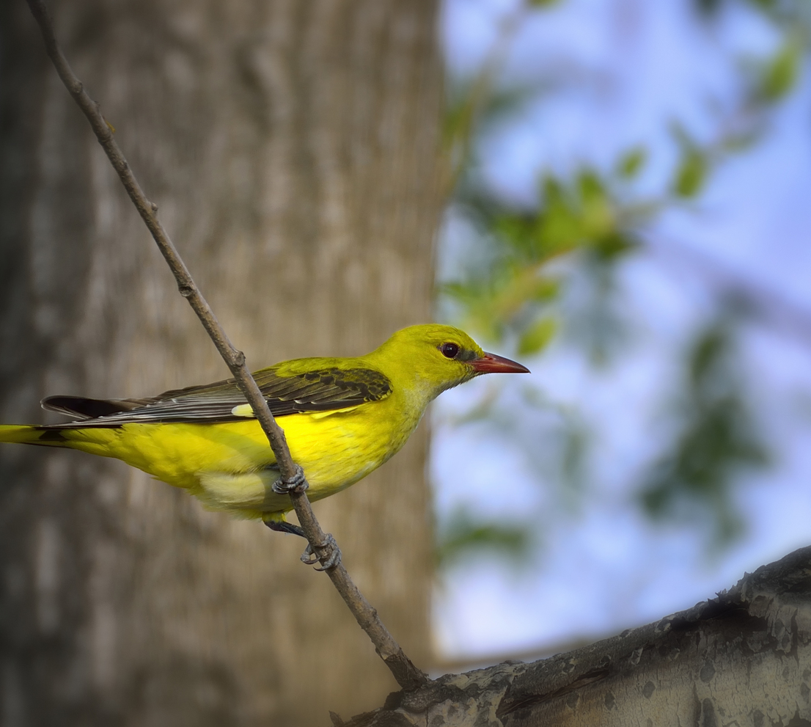
Спирина Соня
Иволга - небольшая яркая птица.
Живет высоко в кроне деревьев . Питается насекомыми, иногда ягодами. Иногда издаёт крик, напоминающий мяуканье испуганной кошки.

Slide 5
Устинова Ульяна

Slide 6
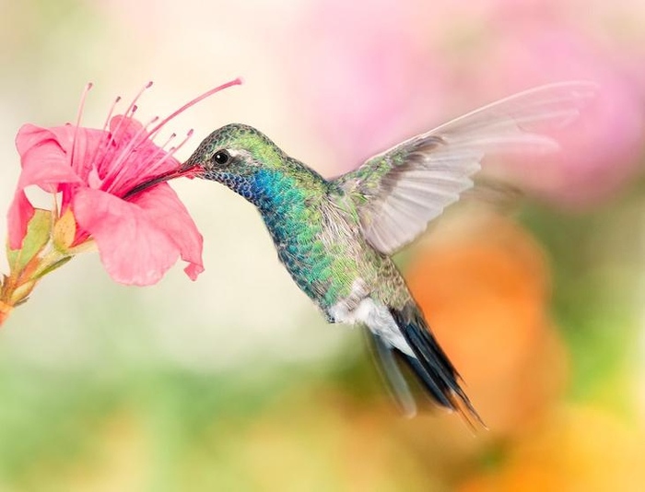
Фотеева Алина
Колибри
Колибри-самые маленькие птички в мире: по своим размерам они схожи с бабочками. Это единственная птица,которая умеет летать задом наперед,либо вверх лапками.У колибри длинный тонкий клюв, который позволяет добывать нектар из цветов, даже не садясь на них. Из-за тонких, слабых лапок, птичка не может ходить по земле, поэтому она всегда летает.

Slide 7
Никитин Матвей

